Slide 1
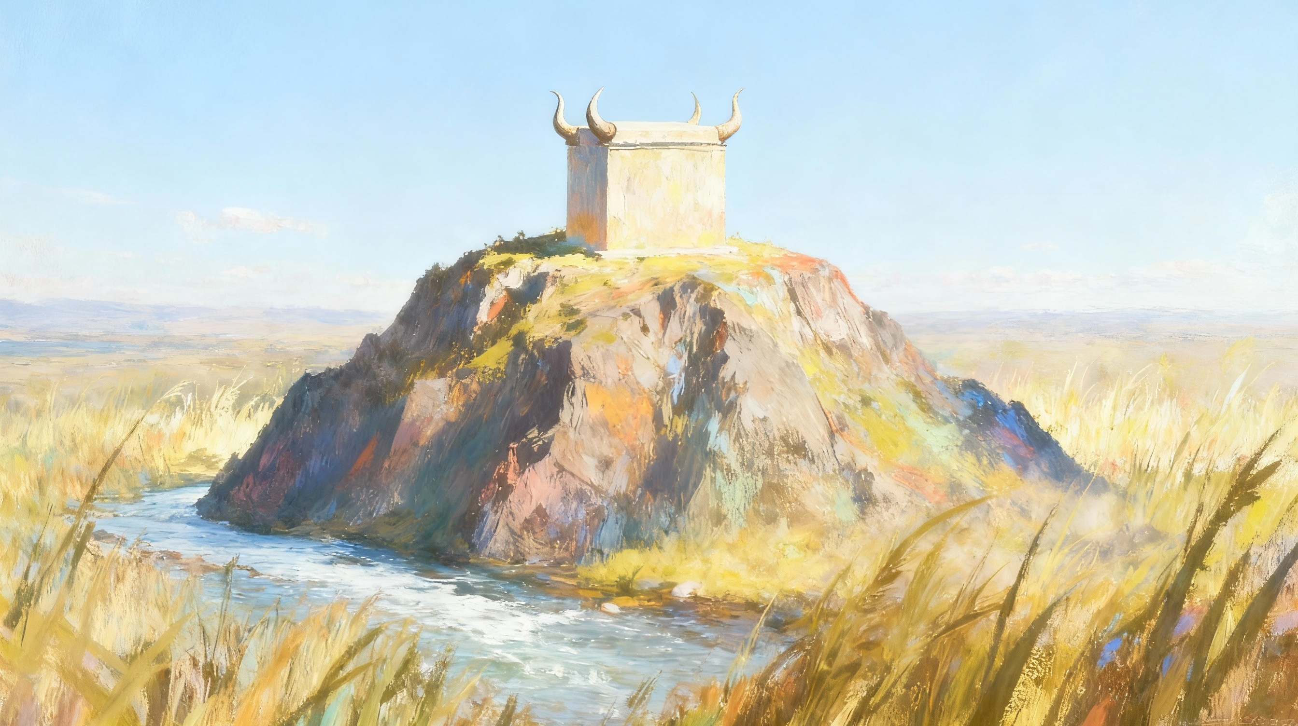
ŻYCIE W ZIEMI OBIECANEJ
Lekcja 11 na 13. grudnia 2025

Slide 2
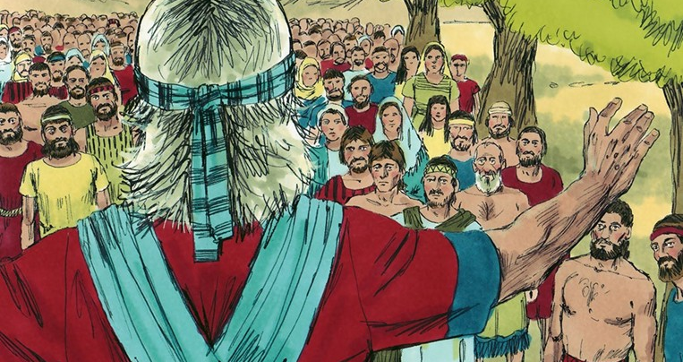

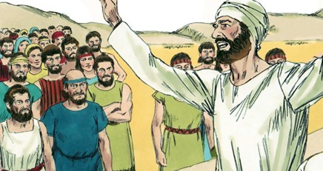
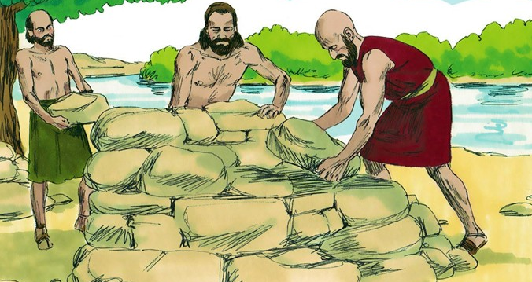
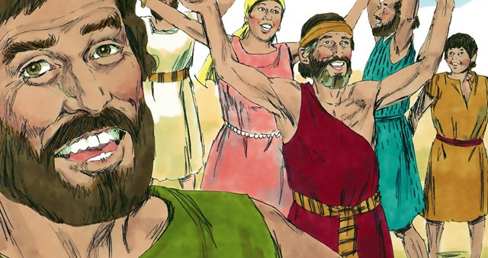
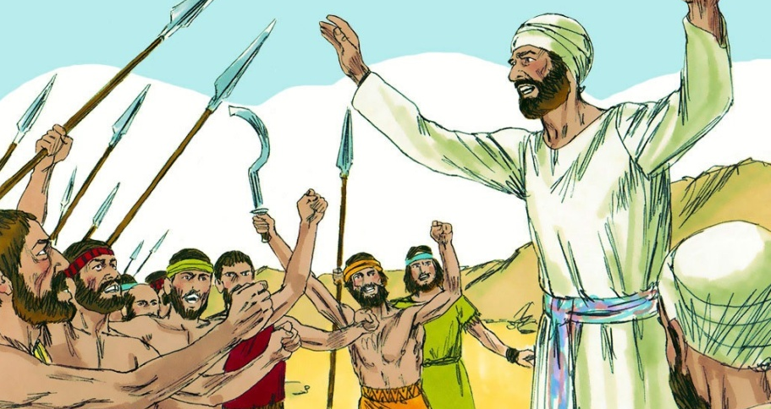
„Łagodna odpowiedź uśmierza gniew, lecz przykre słowo wywołuje złość” (Przypowieści 15,1)

Slide 3

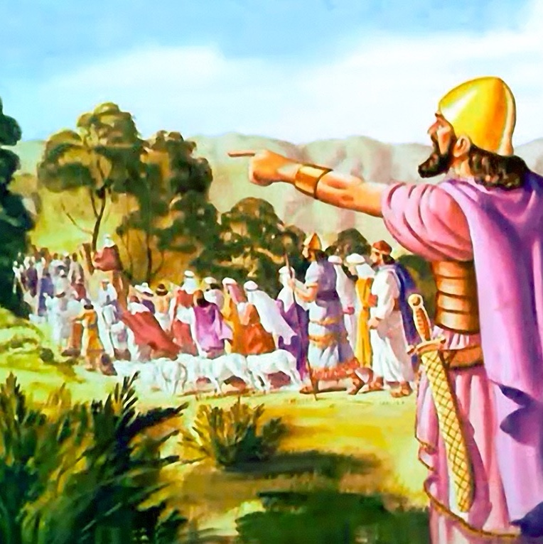
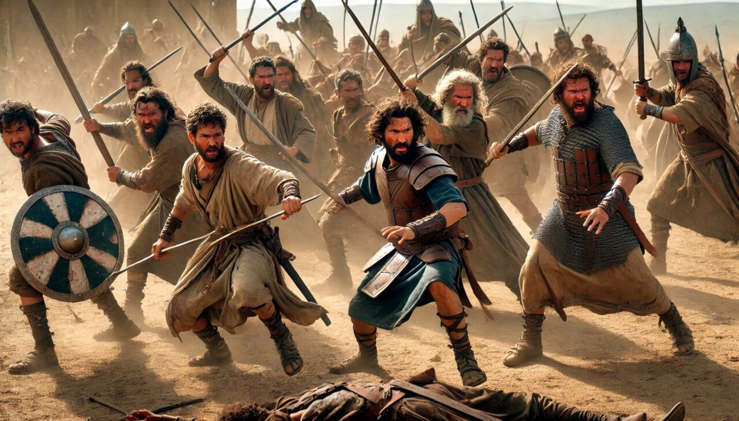





Po kilku latach wojny Izrael podbił Kanaan, chociaż nie wszyscy jego mieszkańcy zostali jeszcze wypędzeni.
Dwa i pół plemienia, które zajęły wschodnią część (Ruben, Gad i pół plemienia Manassesa) i które przekroczyły Jordan, aby pomóc w podboju, wiernie wypełniły swoje zobowiązanie.
W końcu nadszedł czas rozstania. Po pobłogosławieniu ich i poradzeniu im, aby podążali ścieżką Boga, Jozue pożegnał ich. Jednak pożegnanie zostało przyćmione przez poważne nieporozumienie, które mogło łatwo zniszczyć jedność narodu izraelskiego.
Przemowa pożegnalna (Jozue 22,1-8)
Przyczyna konfliktu (Jozue 22,10-12)
Zarzuty (Jozue 22,13-20)
Łagodna odpowiedź (Jozue 22,21-29)
Pojednanie (Jozue 22,30-34)

Slide 4


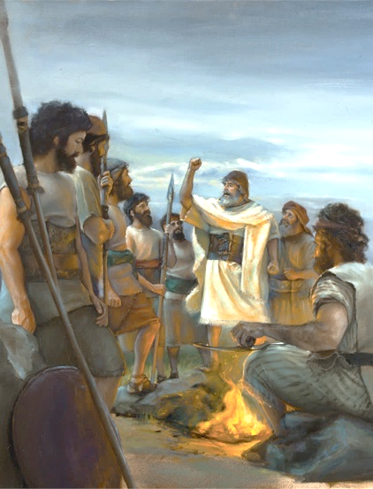
PRZEMOWA POŻEGNALNA
„Starajcie się tylko usilnie, aby wypełniać przykazanie i prawo, jakie nadał wam Mojżesz, sługa Pana, abyście miłowali Pana, Boga waszego - i chodzili wytrwale jego drogami, abyście przestrzegali jego przykazań i lgnęli do niego - i służyli mu z całego serca swego i z całej duszy swojej” (Jozue 22,5)
Ponieważ Jordania miała spowodować rozdzielenie plemion, Jozue udzielił mądrej rady dwóm i pół plemionom, aby pozostały wierne (Jozue 22,5):
Kochajcie Pana, swojego Boga
Chodźcie w posłuszeństwie wobec Niego
Przestrzegajcie Jego przykazań
Trzymajcie się Go mocno
Służcie Mu całym sercem i całą duszą
Miłość jest zasadą, która powinna prowadzić nas do Boga. Kochamy Go, ponieważ On pierwszy nas umiłował (1 Jana 4,19).
W ten sposób Jozue wskazuje, jakiego postępowania oczekuje od tych, którzy decydują się kroczyć z Bogiem.
Posłuszeństwo jest naturalnym skutkiem wdzięcznego serca, które rozumie, co uczynił Bóg.
Musimy trzymać się Boga, nie pozwalając, aby jakiekolwiek rozpraszające czynniki zerwały tę więź.
Odnajdujemy nasze prawdziwe przeznaczenie, satysfakcję i życie w obfitości, gdy z miłością służymy naszemu Stwórcy.

Slide 5


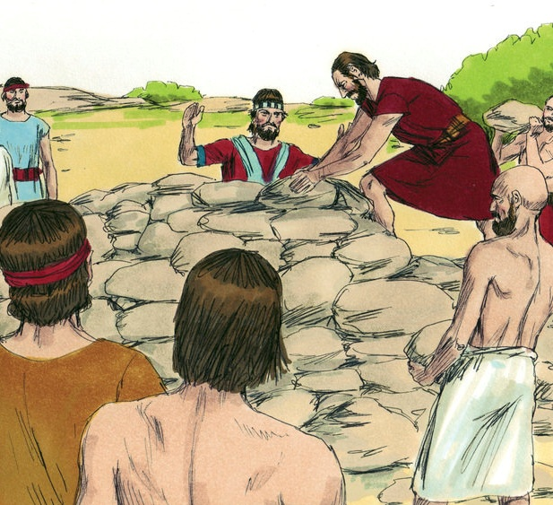
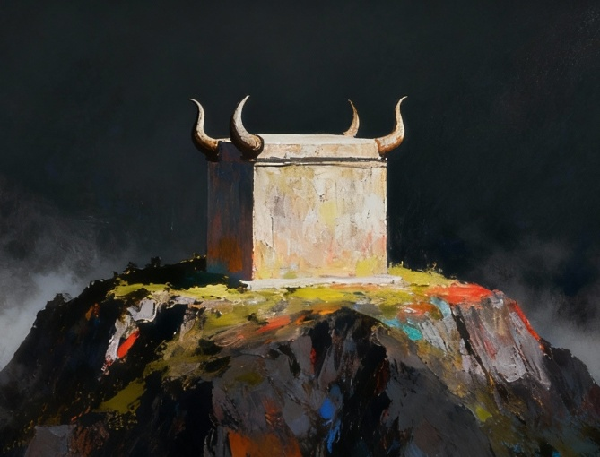
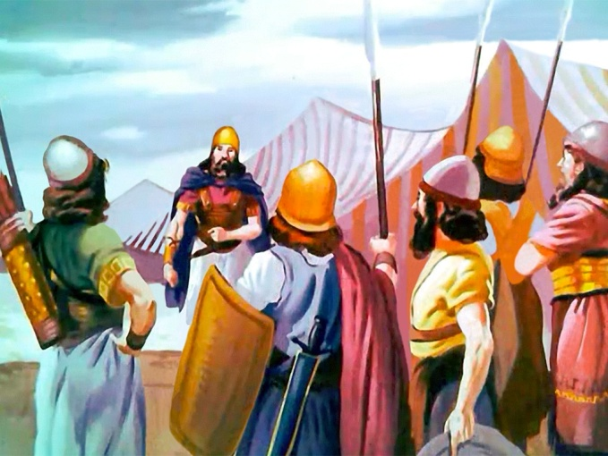
PRZYCZYNA KONFLIKTU
„A gdy synowie Rubena, synowie Gada i połowa plemienia Manassesa przybyli do okręgów nadjordańskich w ziemi kanaanejskiej, zbudowali tam ołtarz nad Jordanem, ołtarz z wyglądu okazały” (Joz 22,10)
W pobliżu miejsca, gdzie Jozue wzniósł pomnik upamiętniający cudowne przekroczenie Jordanu, dwa i pół plemienia zbudowały ołtarz podobny do ołtarza świątyni (Joz 22,10.28).
Czyn ten został zinterpretowany jako naruszenie prawa zabraniającego składania ofiar w miejscu innym niż ołtarz całopalny w świątyni (Kpł 17,8-9).
Pozostali Izraelici postanowili wykorzenić ten grzech, atakując swoich braci (Joz 22,12). Jednak Bóg interweniował, aby zapobiec krwawej wojnie domowej. Wybrał ludzi, którzy postanowili nie osądzać bez wszystkich dowodów; zastosowali zasadę domniemania niewinności i postanowili dać swoim braciom możliwość wyjaśnienia się (Joz 22,13-14).
Jak się okazało, jego jedynym błędem było to, że nie poinformowali braci o swoich zamiarach... ale to nie jest grzech.

Slide 6

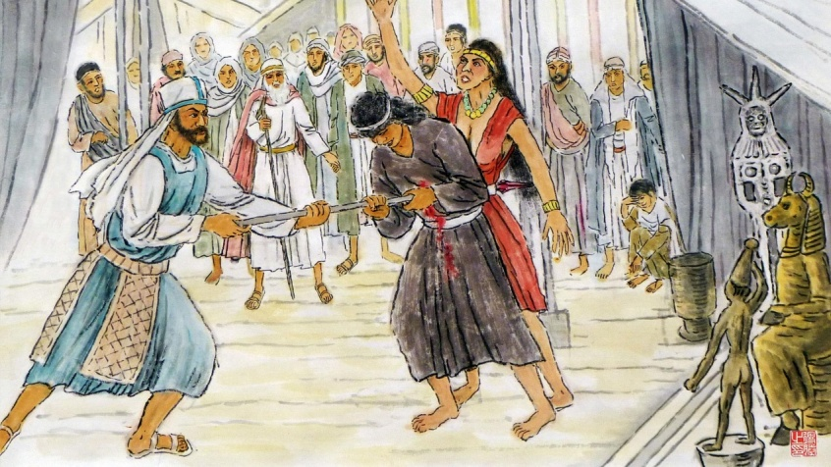
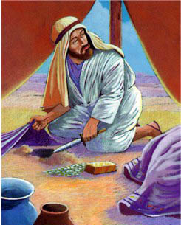
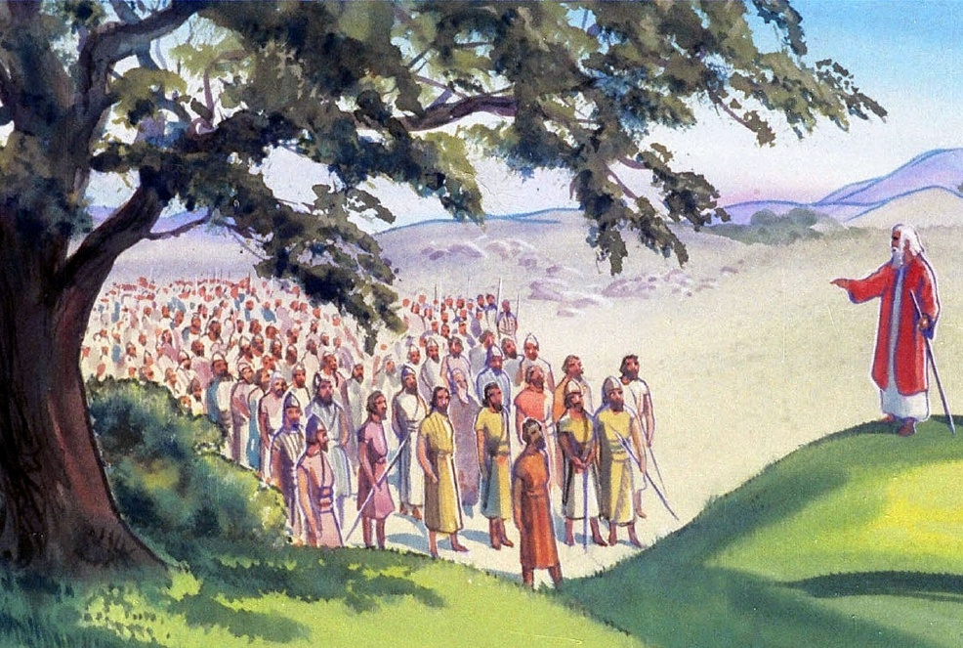
ZARZUTY
„Tak mówi cały zbór Pana: Cóż to za wiarołomstwo, którego się dopuściliście wobec Boga izraelskiego, odwracając się dziś od Pana przez zbudowanie sobie ołtarza, aby podnieść dziś bunt przeciwko Panu?!” (Joz 22,16)
Dlaczego Pinechas został wybrany na przewodniczącego komisji śledczej? (Joz 22,13-14)?
Pinechas, syn arcykapłana, nieustannie walczył z grzechem w Baal-Peor (Lb 25,7-8). W swojej przemowie powiązał ten grzech z grzechem Achana i zrównał go z grzechem, który rzekomo popełniło dwa i pół plemienia (Joz 22,16-20).
Przemowa Pinechasa miała sens. Jeśli ofiary byłyby składane na nowo wzniesionym ołtarzu, Bóg ukarałby za to cały Izrael (Joz 22,18b).
Jednak dał im możliwość naprawienia tego błędu, zanim popełnili grzech: zaproponował im powrót na stronę Jordanu, gdzie stała świątynia (Joz 22,19).

Slide 7

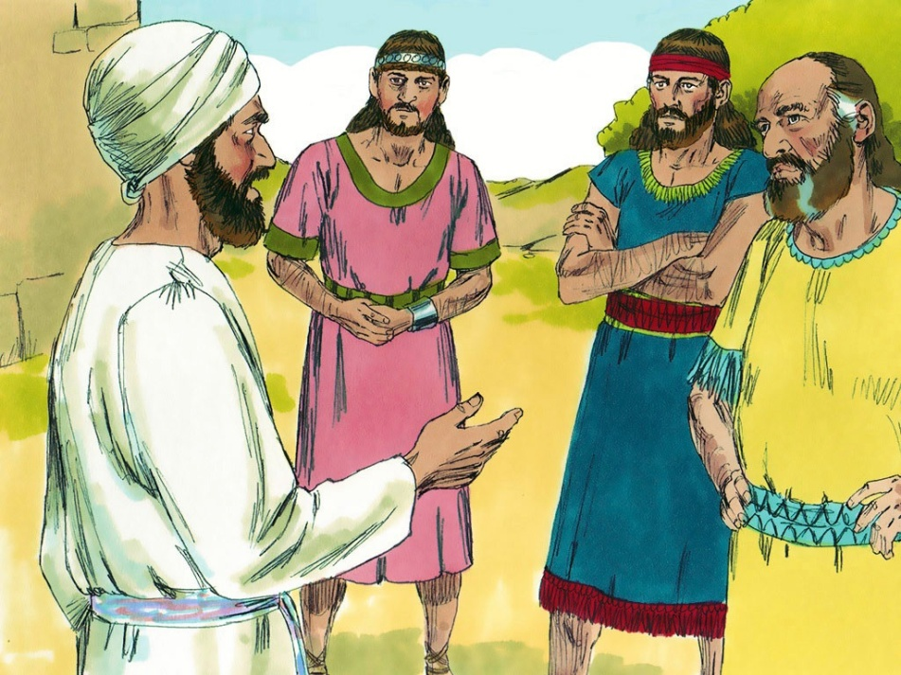
ŁAGODNA ODPOWIEDŹ
„Jeżeli zbudowaliśmy sobie ołtarz, aby odwrócić się od Pana, i jeżeli uczyniliśmy to, aby składać na nim ofiary całopalne i ofiary z pokarmów i ofiary pojednania, to niech Pan sam to pomści!” (Joz 22,23)
Plemiona Rubena i Gada oraz połowa plemienia Manassesa, gdy zostały oskarżone, postąpiły w sposób wzorcowy:
W milczeniu wysłuchali oskarżeń.
Wezwali Boga na świadka.
Zgodzili się ponieść karę, jeśli zgrzeszyli.
Ujawnili swoje prawdziwe motywacje.
Kiedy Izraelici nie znali motywów swoich braci do budowy ołtarza, przypuszczali, że chodzi o bunt, pragnienie oddzielenia się i boską karę.
W rzeczywistości chodziło o pragnienie pozostania w jedności z braćmi i uniknięcia przyszłego rozdzielenia ze strony Izraelitów.
Chociaż oskarżone plemiona mogły poczuć się urażone zarzutami i zareagować gwałtownie w swojej obronie, dzięki ich przyjaznej reakcji udało się uniknąć wojny.

Slide 8

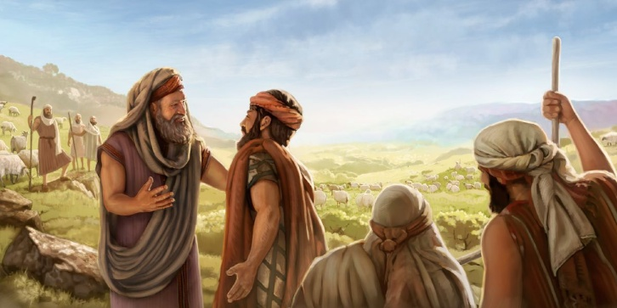
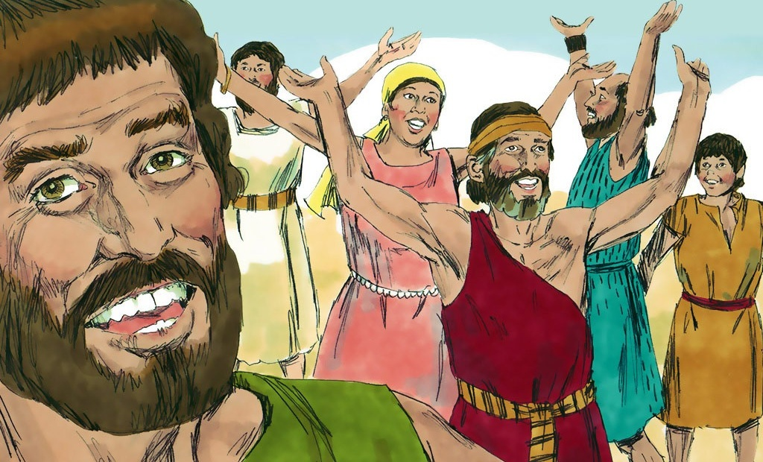
POJEDNANIE
„A synowie izraelscy uznali to za słuszne, oddali cześć Bogu i nie myśleli już o tym, aby wyruszyć przeciw nim na wojnę i spustoszyć ziemię, którą zamieszkiwali synowie Rubena i synowie Gada” (Joz 22,33)
Widząc, że oskarżenie było bezpodstawne, Pinechas i delegacja Izraelitów odetchnęli z ulgą (Joz 22,30-31). Ze swojej strony Izraelici, gdy poznali prawdę, radowali się i chwalili Boga (Joz 22,32-33).
Na ich przykładzie możemy dostrzec kroki niezbędne do przywrócenia pokoju w podobnych sytuacjach dotyczących rodziny, kościoła i społeczności:
Niewyciąganie pochopnych wniosków.
Przed podjęciem działań omówienie problemów.
Gotowość do poniesienia ofiary, aby osiągnąć jedność.
Grzeczna odpowiedź na zarzuty.
Radość i błogosławieństwo Bogu, gdy pokój zostanie przywrócony
Dzielenie się swoimi przemyśleniami

Slide 9

Dzieci Gada i Rubena umieściły teraz na swoim ołtarzu napis wyjaśniający cel, w jakim został wzniesiony; i powiedziały: „Niech będzie świadectwem między nami, że Jehowa jest Bogiem.” W ten sposób starały się zapobiec przyszłym nieporozumieniom i usunąć to, co mogłoby stać się powodem pokusy. Jak często poważne trudności rodzą się z prostego nieporozumienia, nawet wśród tych, którzy kierują się jak najszlachetniejszymi motywami; a bez uprzejmości i wyrozumiałości mogą z tego wyniknąć bardzo poważne, a nawet tragiczne konsekwencje. Nigdy jeszcze nikt nie został przyprowadzony z błędnej drogi poprzez naganę czy wyrzuty; przeciwnie, wielu przez takie traktowanie zostało jeszcze bardziej odsuniętych od właściwej ścieżki i utwierdzonych w oporze wobec przekonania. Duch życzliwości, uprzejme, pełne wyrozumiałości postępowanie może ocalić błądzącego i zakryć mnóstwo grzechów.
EGW (Patriarchowie i Prorocy, s. 519)

